Slide 1
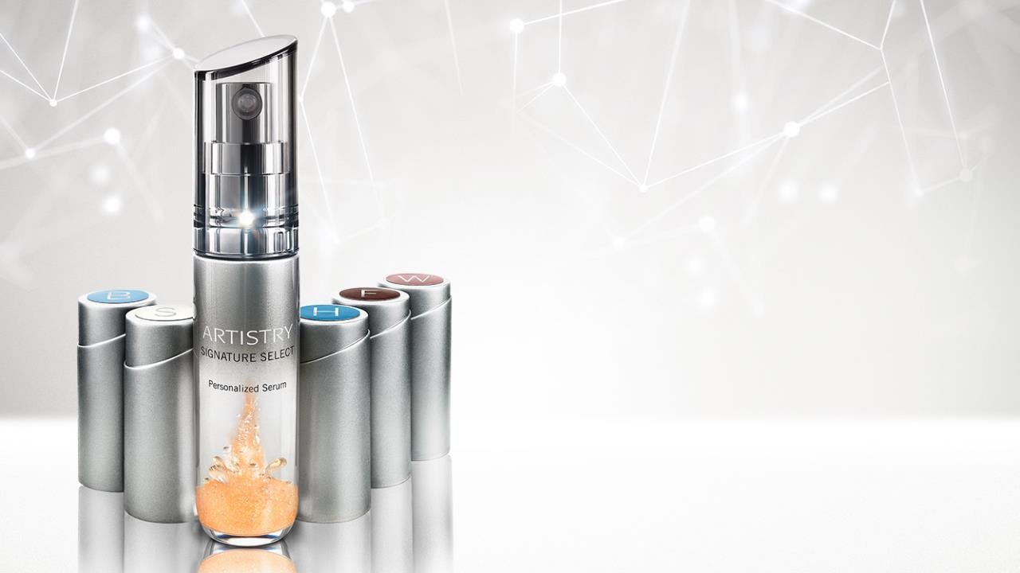

PRODUKT STWORZONY SPECJALNIE DLA CIEBIE!
Prezentacja jest chroniona prawami autorskimi i jest przeznaczona tylko dla Przedsiębiorców Amway. Treść prezentacji nie powinna być zmieniana bez uprzedniej zgody Amway.

Slide 2

Skóra każdej osoby jest wyjątkowa. Aby osiągnąć imponujące rezultaty w dążeniu do młodego i zdrowego wyglądu skóry, warto korzystać z dostosowanych rozwiązań pielęgnacyjnych.
Czy wiesz, że
97,7% KOBIET
ma więcej niż jeden problem ze skórą?

Slide 3
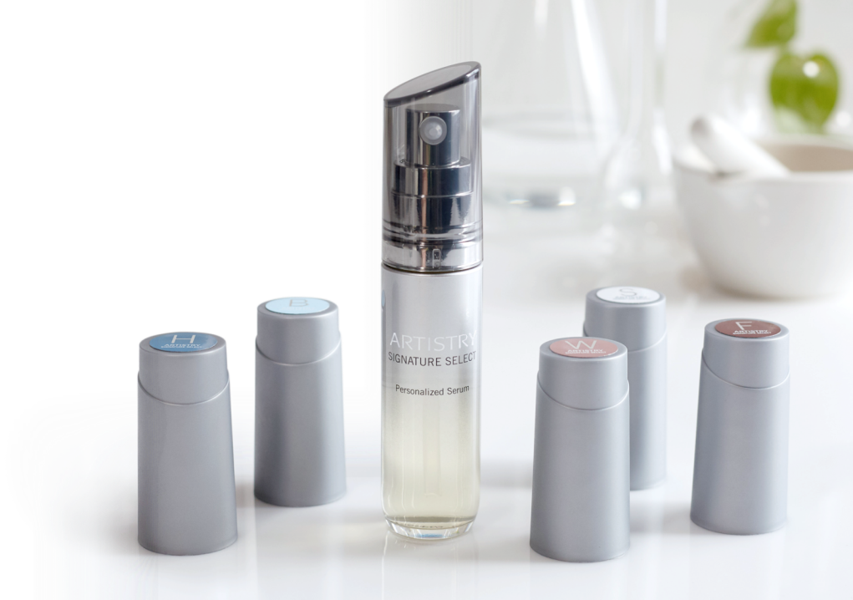
Prezentujemy najbardziej
SPERSONALIZOWANE SERUM
opracowane przez Artistry™

Slide 4
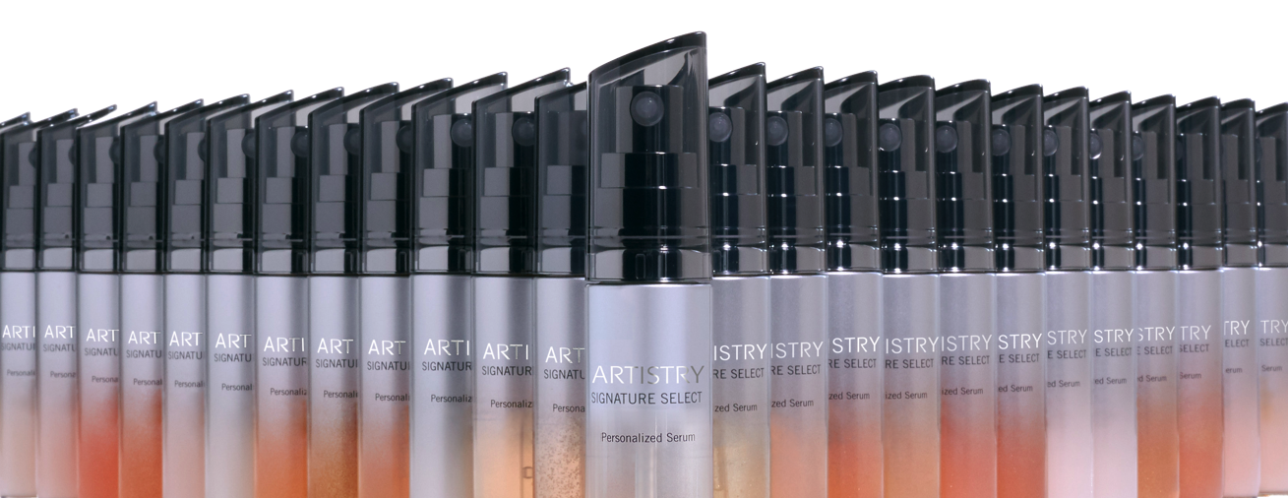
Siła nawet 3 serum w 1 – nowe Artistry Signature Select™ Spersonalizowane Serum odpowiada na różne, określone problemy ze skórą każdej kobiety.
Aż 25 możliwości stworzenia wyjątkowej kuracji dla każdej skóry.

Slide 5
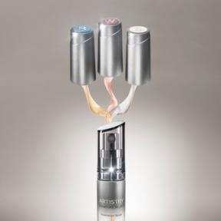

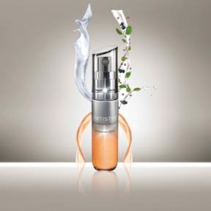





DLACZEGO PERSONALIZACJA?
DLACZEGO SERUM?
DLACZEGO ARTISTRY™?
Każda skóra jest wyjątkowa i ma różne potrzeby
Wysoce skoncentrowane
Zainspirowane naturą
Problemy skórne postępują w różnym tempie
Głęboka penetracja
w warstwy skóry
Udoskonalone przez naukę
Działa na określone problemy ze skórą
Najwyższa skuteczność
Dostosowane do Ciebie

Slide 6

Sera Artistry™ zawierają silne składniki w najwyższych stężeniach i zostały stworzone z myślą o skutecznym działaniu głęboko pod powierzchnią skóry.
Serum Artistry™ zawiera
PONAD 2,5-krotnie WIĘCEJ
kluczowych składników wpływających na efekty
niż inne kremy nawilżające z linii Artistry™.*
*Porównanie średniej zawartości kluczowych składników zawartych w spersonalizowanym serum Artistry Signature Select™ (baza serum oraz poszczególne ampułki) ze średnią zawartością kluczowych składników kremów nawilżających z linii Artistry™ (ARTISTRY HYDRA-V™; ARTISTRY YOUTH XTEND™).

Slide 7
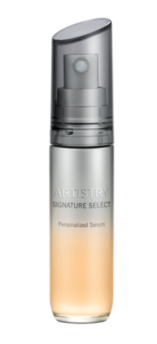
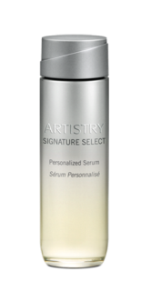
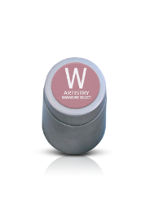
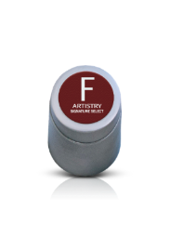
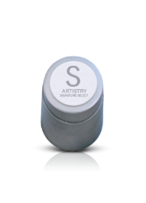
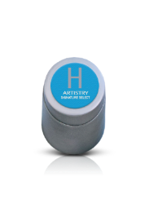
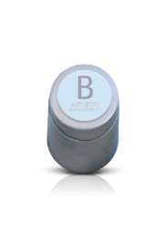
DOSTOSOWANE DO CIEBIE.
ZAINSPIROWANE NATURĄ
Baza serum zawiera najwyższe stężenie substancji roślinnych Nutrilite™, zwiększając skuteczność wchłaniania ampułki nawet o 175%¹.
UDOSKONALONE PRZEZ NAUKĘ
Sprawdzona klinicznie technologia pielęgnacji skóry Artistry™ z większą o 60% zawartością* kluczowych składników aktywnych.
DOSTOSOWANE DO CIEBIE
Siła maksymalnie 3 ampułek o różnym działaniu, dostosowanych do określonych potrzeb Twojej skóry.
¹Potwierdzone badaniami: In Vitro Franz Cell Assay (Analytical Sciences Report RPT-CS-17-005; załącznik nr 26).
*W porównaniu z podstawowymi produktami serum Artistry™.

Slide 8
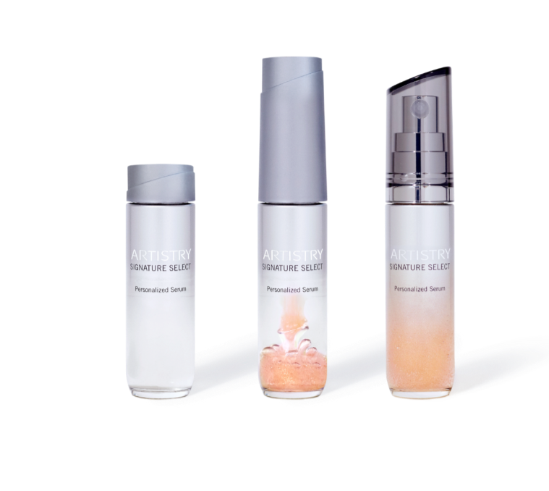
PIERWSZA I JEDYNA TAKA TECHNOLOGIA WŚRÓD PRODUKTÓW DO PIELĘGNACJI SKÓRY
INNOWACYJNE OTWARCIE
Innowacyjna technologia Power Infused chroni formuły zamknięte w ampułkach, utrzymując świeżość składników aż do chwili ich połączenia.
Ampułki są szczelnie zamknięte i wypełnione azotem, obojętnym gazem, który chroni zawartość i formułę produktu przed kontaktem z tlenem.
Baza serum
Dodawanie ampułki do bazy serum
Gotowe spersonalizowane serum

Slide 9
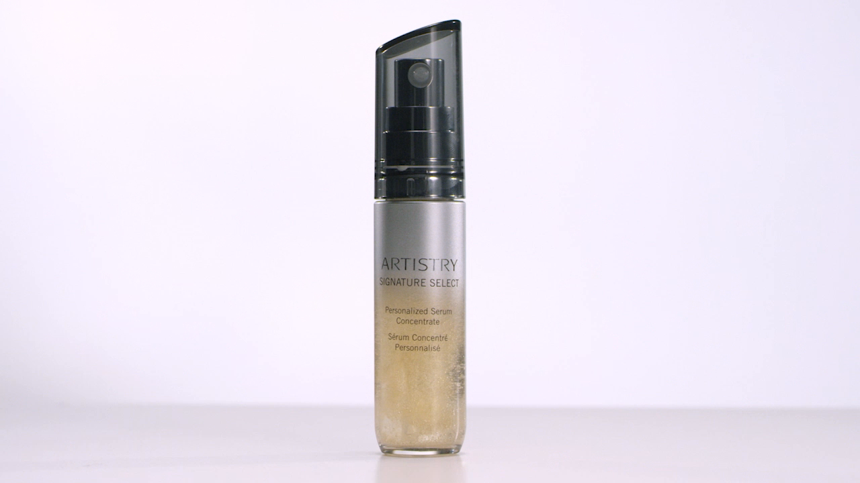

ODTWÓRZ

Slide 10







POŁĄCZENIE NAUKI
I NATURY
Baza serum wspomaga zdrowy, odżywiony wygląd skóry, potęgując wchłanianie ampułek przez skórę i wspierając ich działanie.
BAZA SERUM ARTISTRY SIGNATURE SELECT™ JEST WYTWARZANA ZE SKŁADNIKÓW ROŚLINNYCH NUTRILITE™ I 100% WODY Z FITOSKŁADNIKAMI.
OWOC ACEROLI
SZPINAK
GRANAT
ZIELONA HERBATA
CZARNA PORZECZKA
Notes:
Dlaczego baza jest potrzebna?
Baza pomaga w aktywacji poszczególnych ampułek, sprawiając, że są idealnie skoncentrowane i doskonale działają na skórę: łagodnie, a zarazem bardzo skutecznie. W wyniku połączenia ampułki z bazą serum powstaje spersonalizowane serum zawierające substancje roślinne pochodzące z farm Nutrilite™, które zapewniają skórze optymalny, zdrowy wygląd. Baza serum:
Potęguje wnikanie ampułek nawet o 175%.
To podstawa dla odżywionej skóry.
Chroni przed wolnymi rodnikami.

Slide 11
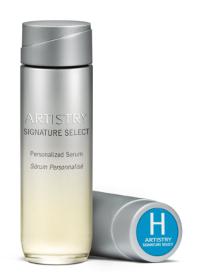

H – AMPUŁKA NAWILŻAJĄCA
PROBLEM
Odwodniona, sucha skóra
NAJWAŻNIEJSZE KORZYŚCI*
Zwiększenie nawilżenia o 233%.²
100% kobiet potwierdza, że ich skóra stała się bardziej miękka i gładsza.³
24-godzinne nawilżenie.²
TECHNOLOGIA HYDROPROBIOTYCZNA
Pomaga regenerować i chronić barierę wilgoci skóry, tak aby utrzymywać jej nawilżenie przez cały dzień.
Numer katalogowy ampułki: 121556
Najpierw zamów
Zestaw
nawilżający
Numer katalogowy zestawu: 123754
*Po połączeniu ampułki z bazą serum.
²Potwierdzone badaniami klinicznymi: Badania kliniczne dotyczące nawilżania (Advanced Imaging and Measurement Lab Study RPT-004-17-ASC, n=35, przedział wiekowy 24–61; załącznik nr 2)
³Potwierdzone badaniami klinicznymi: Klasyfikacja kliniczna (Cantor Research Laboratories / Advanced Imaging and Measurement Lab Study RPT-013-16-ASC-Clinical Grading, n=35, przedział wiekowy = 30–62, załącznik nr 4)

Slide 12
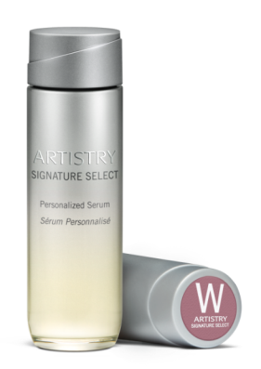
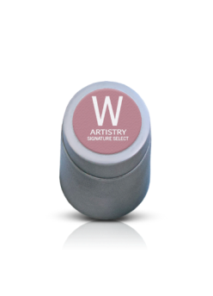
W – AMPUŁKA PRZECIWZMARSZCZKOWA
PROBLEM
Bruzdy i zmarszczki
NAJWAŻNIEJSZE KORZYŚCI*
81% kobiet dostrzegło zmniejszenie widoczności bruzd i zmarszczek.⁴
Zmniejsza widoczność i wygładza bruzdy⁵ oraz działa nawet na głębokie zmarszczki.^{4,6}
Zregenerowana, odświeżona i młodziej wyglądająca skóra.
TECHNOLOGIA SPŁYCANIA ZMARSZCZEK
Wzmacnia mechanizmy ochronne skóry, zmniejszając widoczność bruzd i zmarszczek, nawet tych głębokich.
Numer katalogowy ampułki: 121558
Najpierw zamów
Zestaw prze-ciwzmarszcz-kowy
Numer katalogowy zestawu: 123756
*Po połączeniu ampułki z bazą serum.
⁵Potwierdzone badaniami klinicznymi: Klasyfikacja kliniczna (Cantor Research Laboratories / Advanced Imaging and Measurement Lab Study RPT-013-16-ASC-Clinical Grading, n=35, przedział wiekowy = 30–62, załącznik nr 4)
⁴Potwierdzone badaniami percepcji konsumentów (Market Vision Research Study 16-0875, n=173, przedział wiekowy 25–79; załącznik nr 1)
⁶Potwierdzone badaniami towarzyszącymi przygotowaniu dokumentu: „Artistry Signature Select™ Personalized Serum: Skin Surface Layers Targeted”; załącznik nr 60.

Slide 13
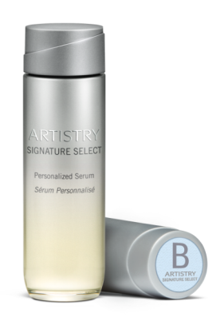
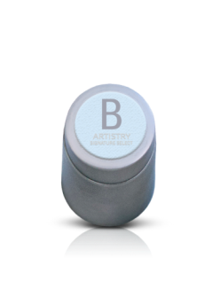
B – AMPUŁKA ROZŚWIETLAJĄCA
PROBLEM
Poszarzała skóra pozbawiona blasku
NAJWAŻNIEJSZE KORZYŚCI*
100% kobiet potwierdza rozjaśnienie i poprawę wyglądu skóry.⁵
Regeneruje skórę, eliminując szary odcień.
Przywraca promienność i świetlistość skóry.
TECHNOLOGIA PRZYWRACANIA BLASKU SKÓRZE
Stymuluje odnowę komórkową, regenerując skórę i zmniejszając wrażenie poszarzenia.
Numer katalogowy ampułki: 121557
Najpierw zamów
Zestaw rozświetlający
Numer katalogowy zestawu: 123755
*Po połączeniu ampułki z bazą serum.
⁵Potwierdzone badaniami klinicznymi: Klasyfikacja kliniczna (Cantor Research Laboratories / Advanced Imaging and Measurement Lab Study RPT-013-16-ASC-Clinical Grading, n=35, przedział wiekowy = 30–62, załącznik nr 4)

Slide 14
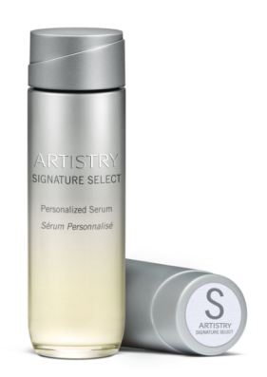
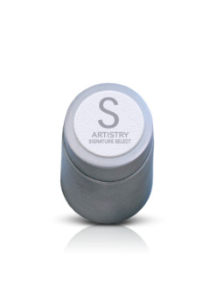
S – AMPUŁKA NIWELUJĄCA PRZEBARWIENIA
PROBLEM
Ciemne plamy i niewyrównany koloryt skóry
NAJWAŻNIEJSZE KORZYŚCI*
100% kobiet dostrzegło wyraźne zmniejszenie ciemnych plam.⁷
97% potwierdza zmniejszenie widoczności ciemnych plam.⁷
Zmniejsza uporczywe ciemne plamy.
Wyrównuje koloryt skóry.
TECHNOLOGIA Z WITAMINĄ C W WALCE
Z PRZEBARWIENIAMI
Rozjaśnia i wyrównuje koloryt skóry, jednocześnie ograniczając powstawanie widocznych ciemnych plam.
Numer katalogowy ampułki: 121560
Najpierw zamów
Zestaw niwelujący przebarwienia
Numer katalogowy zestawu: 123758
*Po połączeniu ampułki z bazą serum.
⁷Potwierdzone badaniami: Analiza zdjęć (Advanced Imaging and Measurement Lab Study RPT-020-16-ASC, n=36, przedział wiekowy = 27–67; załącznik nr 7).

Slide 15
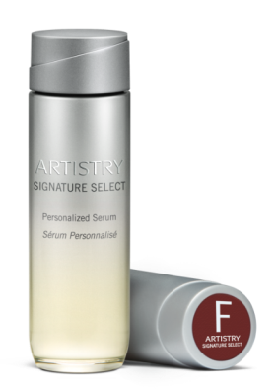
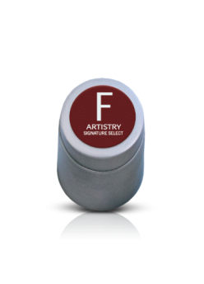
F – AMPUŁKA UJĘDRNIAJĄCA
PROBLEM
Skóra, która straciła jędrność
NAJWAŻNIEJSZE KORZYŚCI*
92% kobiet dostrzegło większą elastyczność skóry.⁸
Produkt przebadany klinicznie pod kątem poprawy jędrności. Skóra na czole staje się bardziej napięta, a owal twarzy wyraźniej zaznaczony.
TECHNOLOGIA UJĘDRNIAJĄCA
Kliniczna poprawa kluczowych czynników jędrności, elastyczności i sprężystości skóry.
Numer katalogowy ampułki: 121559
Najpierw zamów
Zestaw ujędrniający
Numer katalogowy zestawu: 123757
*Po połączeniu ampułki z bazą serum.
⁸Potwierdzone badaniami: Pomiary za pomocą urządzenia Cutometer (Advanced Imaging and Measurement Lab Study RPT-013-16-ASC, n=36, przedział wiekowy = 30–62; załącznik nr 9).

Slide 16
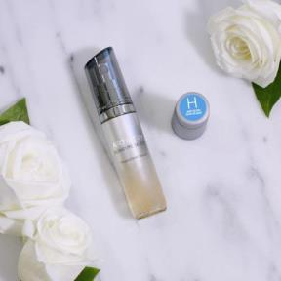
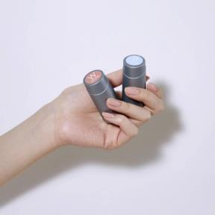
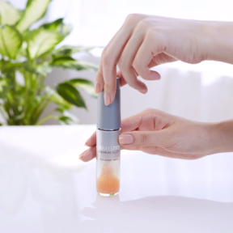
STWÓRZ SWOJE SPERSONALIZOWANE SERUM
1
2
3
ZACZNIJ OD ZESTAWU
(BAZA SERUM + 1 AMPUŁKA)
Ustal najważniejszy problem swojej skóry i wybierz główną ampułkę do swojego serum.
DODAJ DO 2 KOLEJNYCH AMPUŁEK
Pomyśl o kolejnych dwóch problemach swojej skóry i wybierz do dwóch ampułek.
WYMIESZAJ
Wkręć i wykręć ampułkę, aby ją aktywować. Siła nawet 3 serów w 1 pozwoli Ci przygotować serum odpowiadające na potrzeby Twojej skóry.

Slide 17
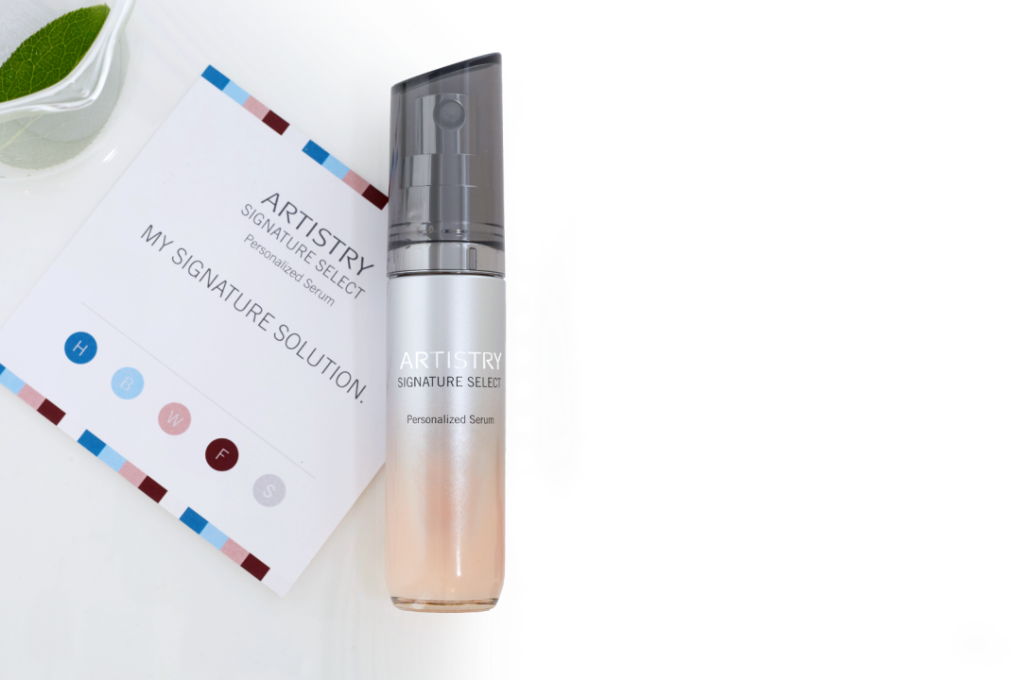
TERAZ MOŻESZ
ZASTOSOWAĆ SWOJE
SPERSONALIZOWANE SERUM
Poczuj, jak spersonalizowane serum działa na Twoją skórę, a dla łatwej identyfikacji naklej wybraną naklejkę na opakowanie serum.
H
B
W
F
S

Slide 18
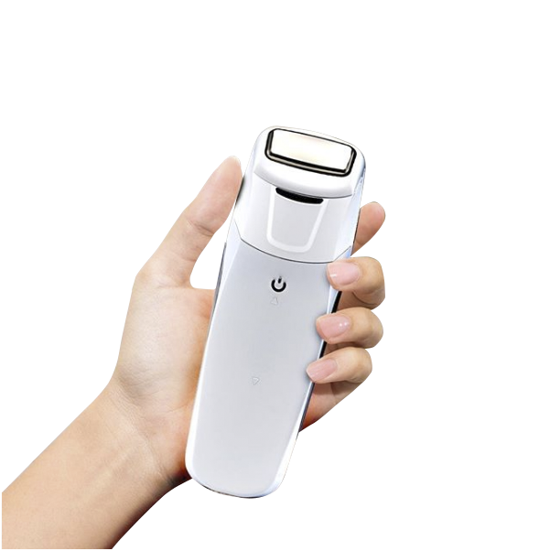
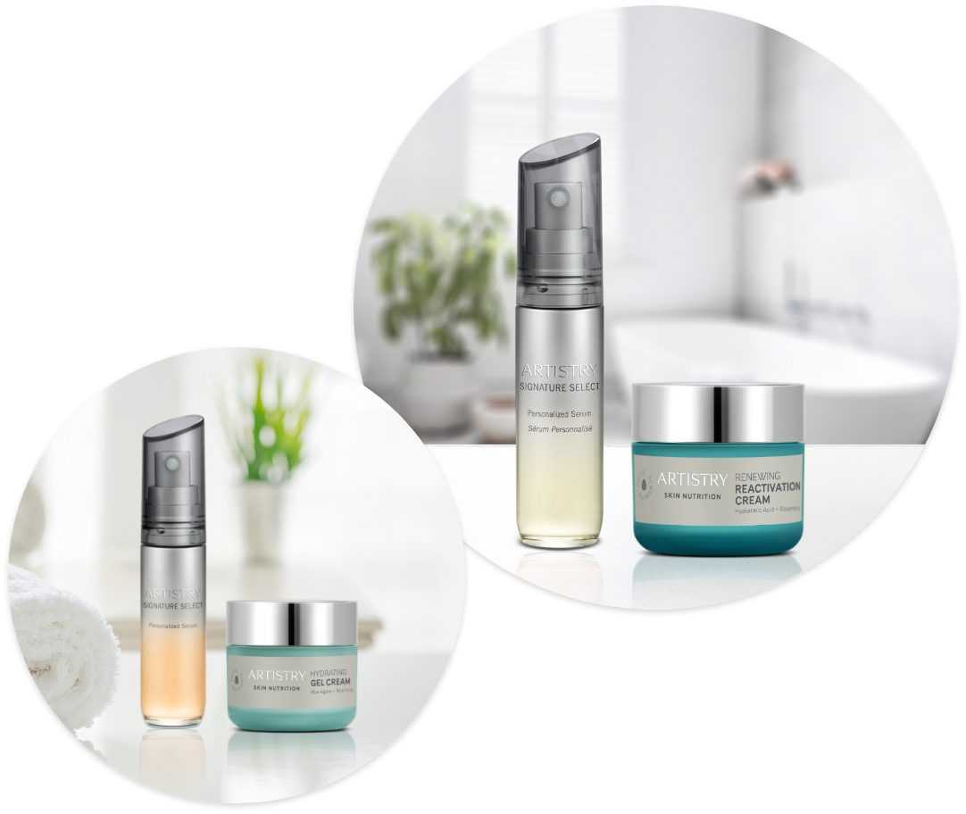
RAZEM LEPIEJ
Serum ma za zadanie wnikać w głąb powierzchniowych warstw skóry. Preparaty i kremy nawilżające nakłada się po nałożeniu serum, tak aby pomóc zamknąć w skórze najważniejsze składniki.
URZĄDZENIE DERMASONIC
Stymuluje i masuje skórę, pomagając w uzyskaniu lepszych rezultatów. Użyj głowicy z galwanicznym jonem dermalnym, aby wzmocnić działanie spersonalizowanego serum Artistry™.

Slide 19

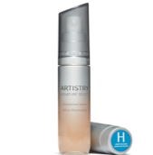
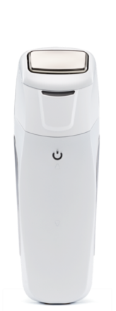
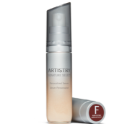
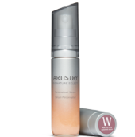
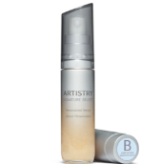
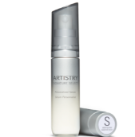
SPOTĘGUJ DZIAŁANIE KOSMETYKÓW
Specjalny tryb wibracji przeznaczony do stosowania z serum Artistry Signature Select™ z 2–3 ampułkami dla głębszej penetracji i maksymalnego efektu w ciągu 90 sekund.
TRYB NAWILŻANIA (HYDRATE) (90 s)
Maksymalizuje wchłanianie Zestawu nawilżającego, wspomagając wnikanie składników w głąb skóry.
TRYB LIFTINGUJĄCY (LIFT) (90 s)
Potęguje wchłanianie Zestawu ujędrniającego, dając efekt ujędrniający na skórze.
TRYB PRZECIWZMARSZCZKOWY (WRINKLE) (90 s)
Optymalizuje penetrację Zestawu przeciwzmarszczkowego w głąb skóry w celu zmniejszenia widoczności zmarszczek.
TRYB ROZŚWIETLAJĄCY (RADIANT) (90 s)
W połączeniu z Zestawem rozświetlającym lub niwelującym przebarwienia przeciwdziała występowaniu przebarwień pigmentacyjnych i związanych z wiekiem, rozjaśniając skórę i dodając jej blasku.

Slide 20
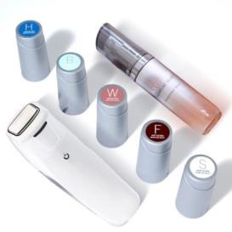
POZNAJ TRYB SIGNATURE SELECT
AKTYWACJA TRYBU SIGNATURE SELECT
1
Naciśnij przycisk ZASILANIA, aby uruchomić urządzenie.
2
Wykonaj poniższe kroki w ciągu 8 sekund, aby aktywować tryb Select:
3
Urządzenie wyemituje dźwięk, po którym należy 4 razy przesunąć w dół, przez kolejne tryby, jednocześnie słyszalne będą komunikaty informujące o kolejnych trybach: „Radiant”, „Lift”, „Wrinkle”, „Signature Select”.
Radiant, Lift, Wrinkle i Signature Select.
Wystarczy jednokrotnie odblokować tryb Signature Select. Po odblokowaniu będzie zawsze dostępny, w następującej kolejności trybów: Vitamin C, Hydrate, Radiant, Lift, Wrinkle, Signature Select.
Zachęcamy do obejrzenia filmu instruktażowego.

Slide 21
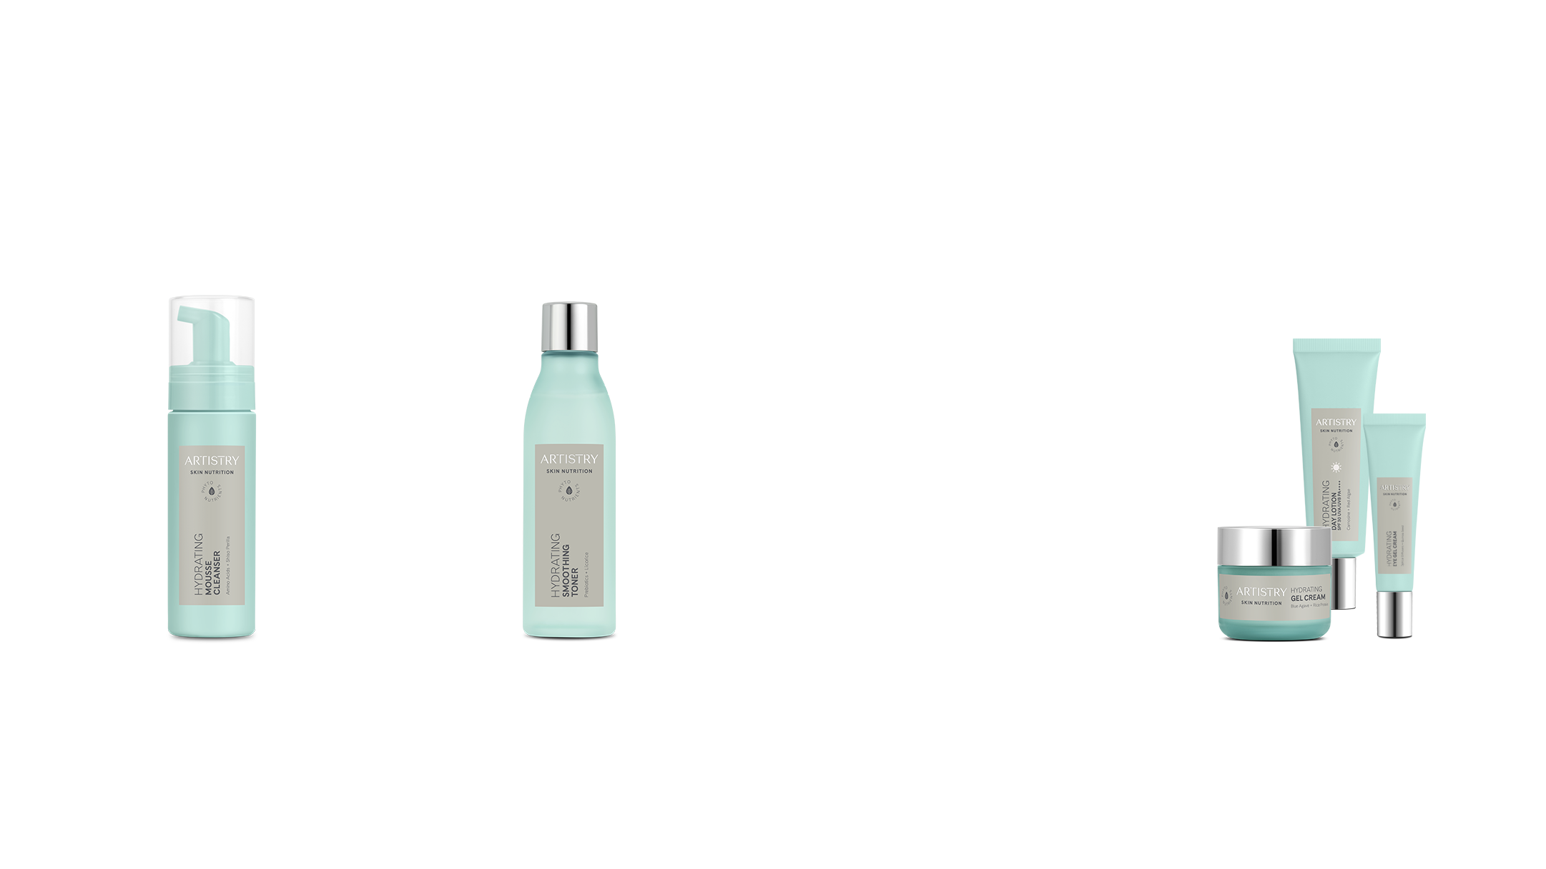
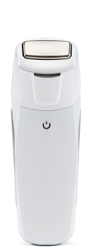
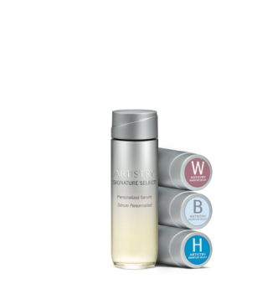
4 PROSTE KROKI DO LEPSZEGO NAWILŻENIA
1
2
3
4
Oczyszczanie
Tonizowanie
Kuracja
Nawilżanie*
*Wybierz produkt nawilżający dopasowany do typu skóry.

Slide 22
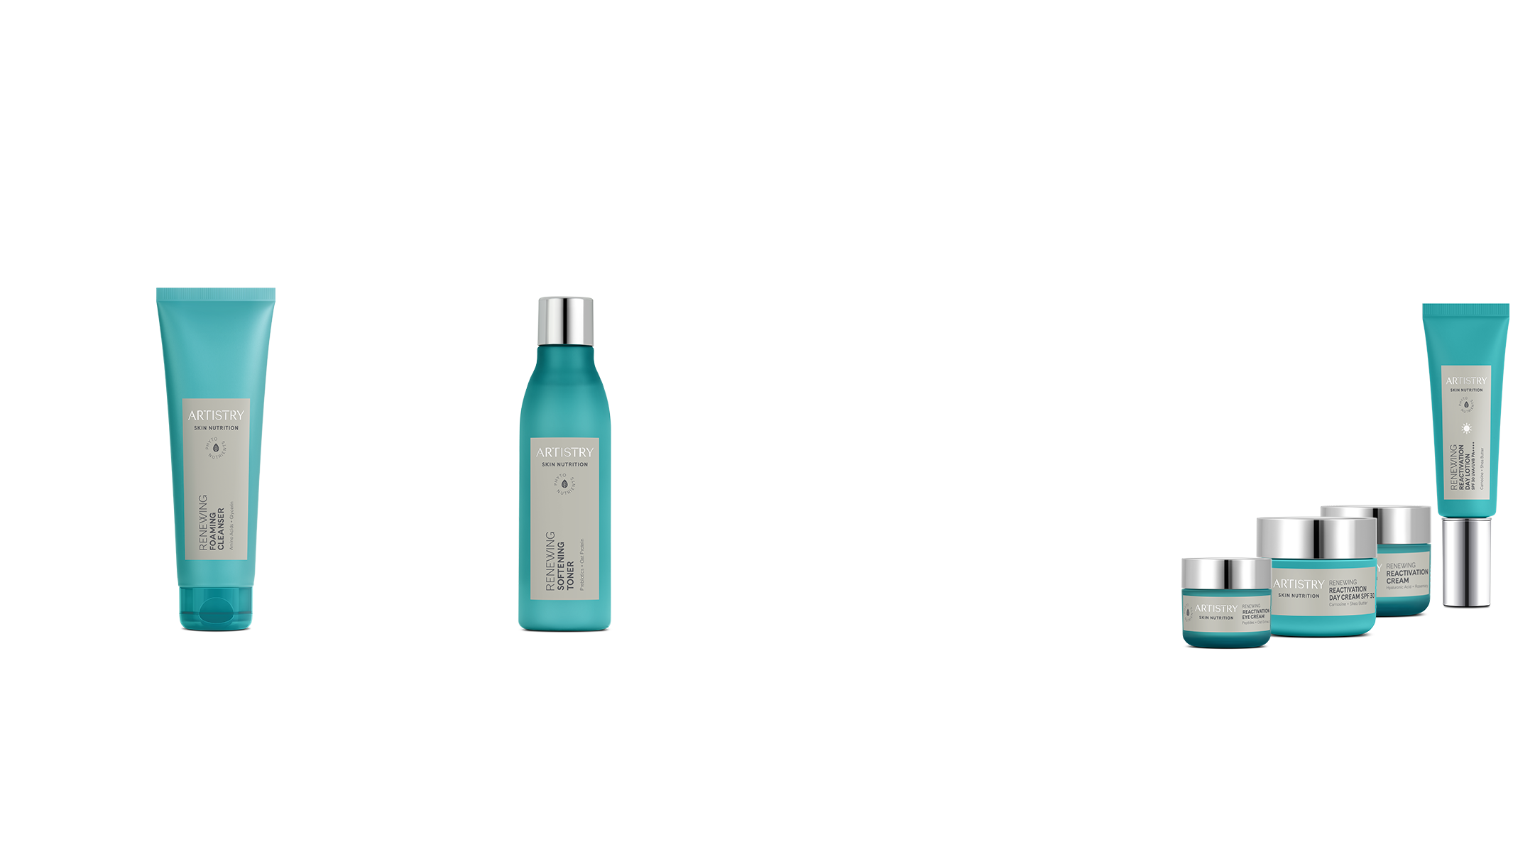
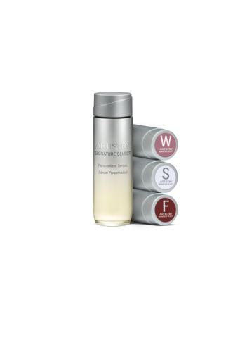
4 KROKI DO MŁODSZEGO WYGLĄDU SKÓRY
1
2
3
4
Oczyszczanie
Tonizowanie
Kuracja
Nawilżanie*
*Wybierz produkt nawilżający dopasowany do typu skóry.

Slide 23
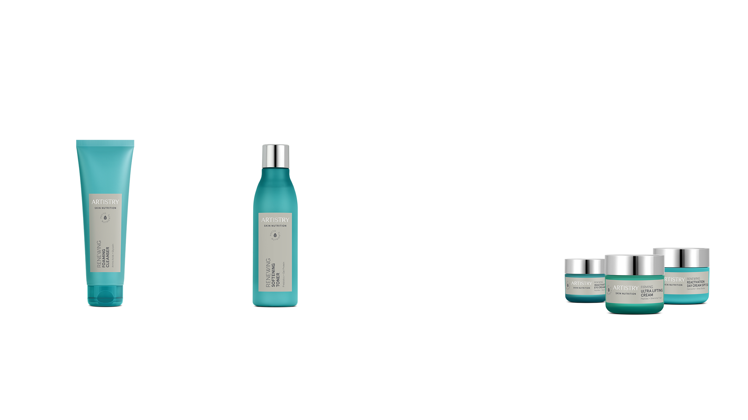
4 KROKI DO BARDZIEJ JĘDRNEGO WYGLĄDU SKÓRY
1
2
3
4
Oczyszczanie
Tonizowanie
Kuracja
Nawilżanie*
*Wybierz produkt nawilżający dopasowany do typu skóry.

Slide 24

APLIKACJA ARTISTRY™ VIRTUAL BEAUTY
Łatwe w użyciu narzędzie, które pomaga w ocenie stanu skóry i doborze ampułek do Spersonalizowanego Serum Artistry Signature Select™ według jej potrzeb.
Pobierz aplikację Artistry™ Virtual Beauty.
Wybierz opcję Skincare i zrób sobie zdjęcie, aby poddać skórę analizie.
Opowiedz nam o swojej skórze, aby otrzymać indywidualne zalecenia dotyczące pielęgnacji.
Listę zalecanych produktów otrzymasz e-mailem.
Pamiętnik pielęgnacji skóry pomoże Ci w śledzeniu postępów.

Slide 25
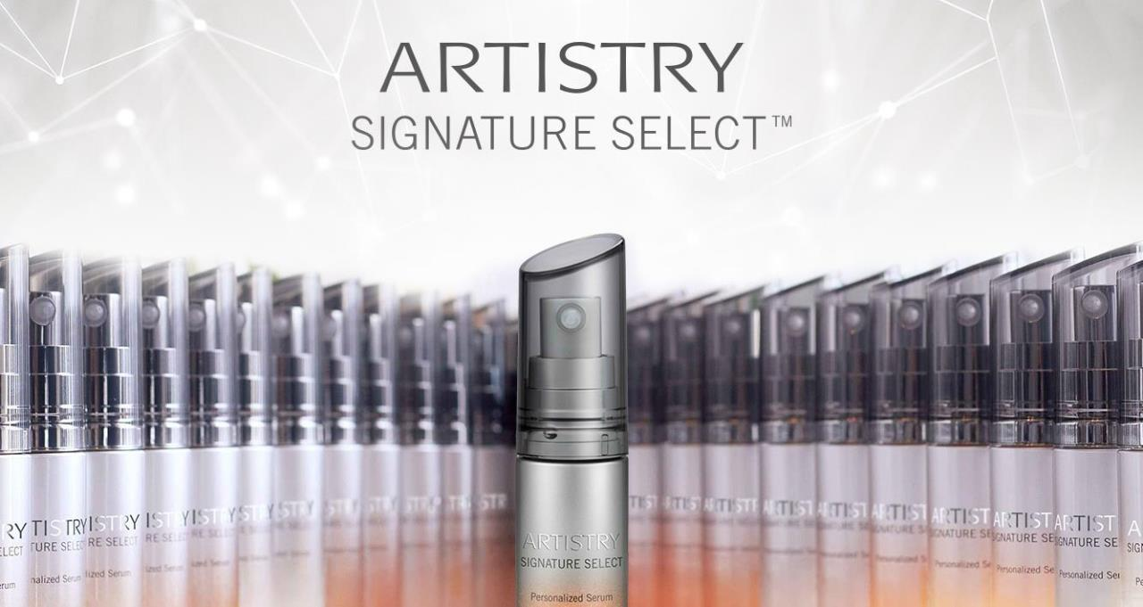
SPERSONALIZOWANE SERUM
Więcej informacji można znaleźć na stronie
www.amway.pl
#personalizedserum
#artistryserum
#mysignaturemix

